Slide 1
Всероссийский конкурс на лучшую публикацию
«Творческий библиотекарь школы – 2022»
Школьная библиотека – территория чтения
МАОУ СОШ № 9
Педагог-библиотекарь Паламаренко Т. В

Slide 2
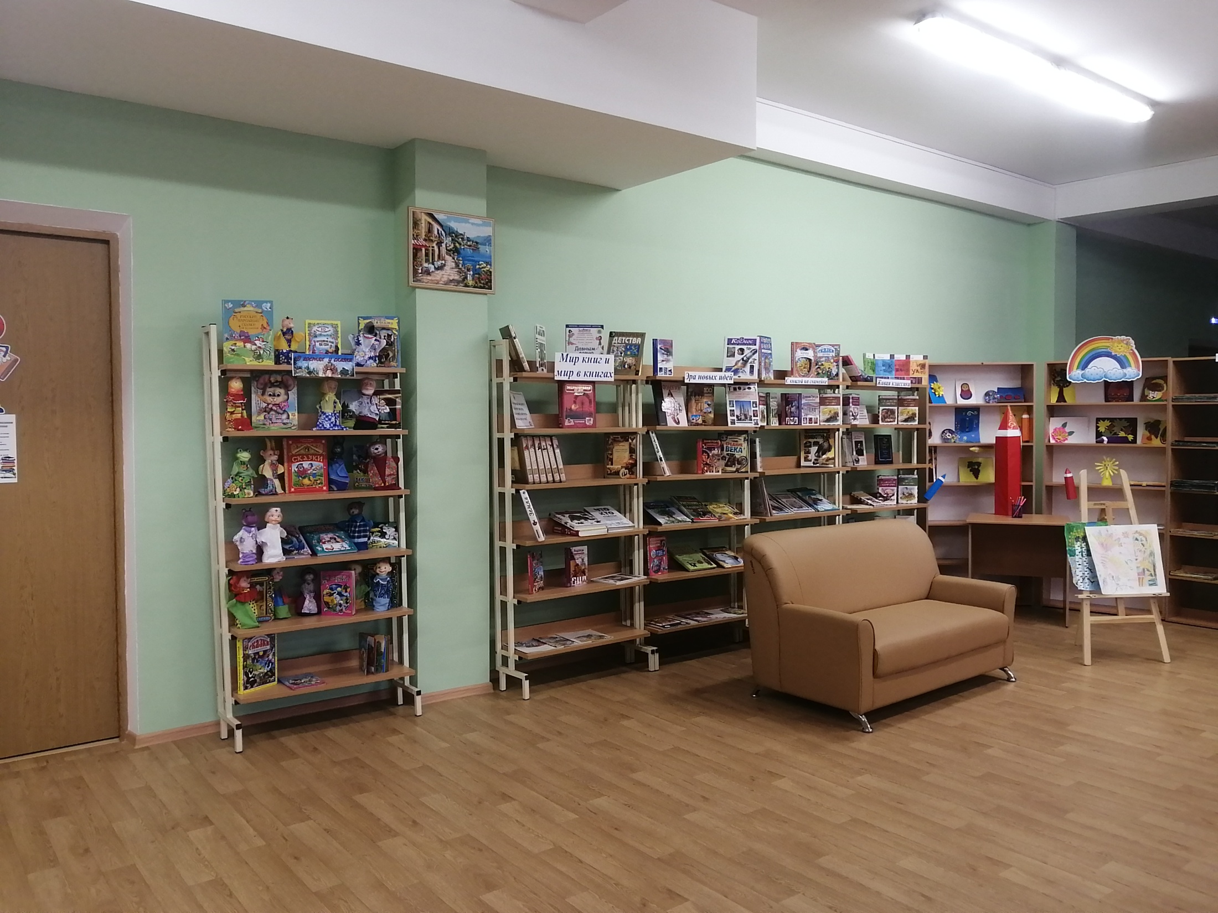
Уголок комфортного чтения

Slide 3
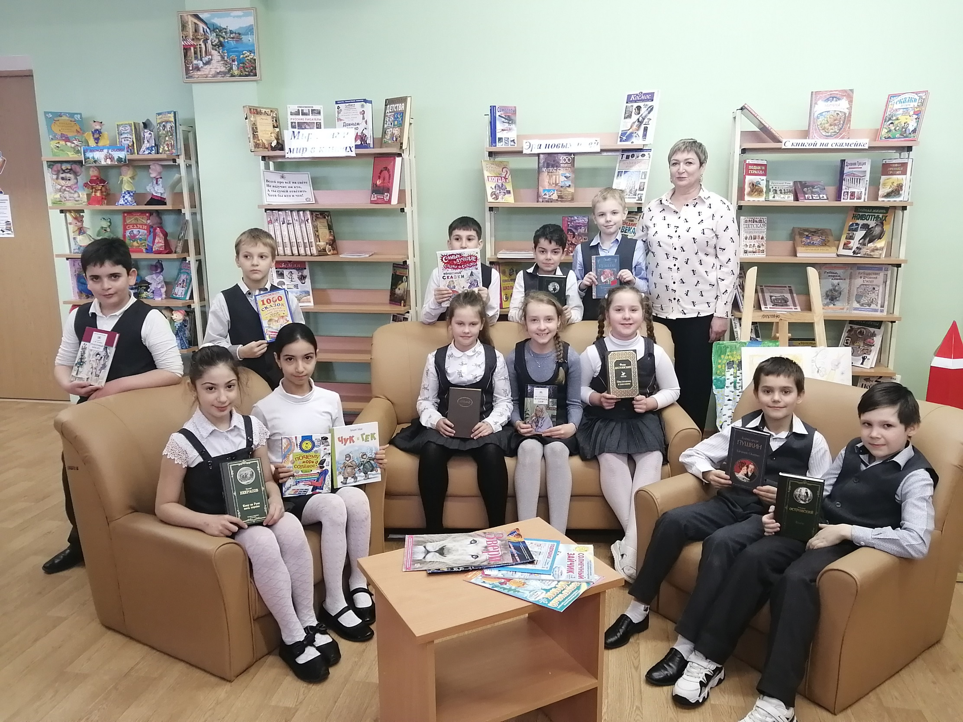

Slide 4
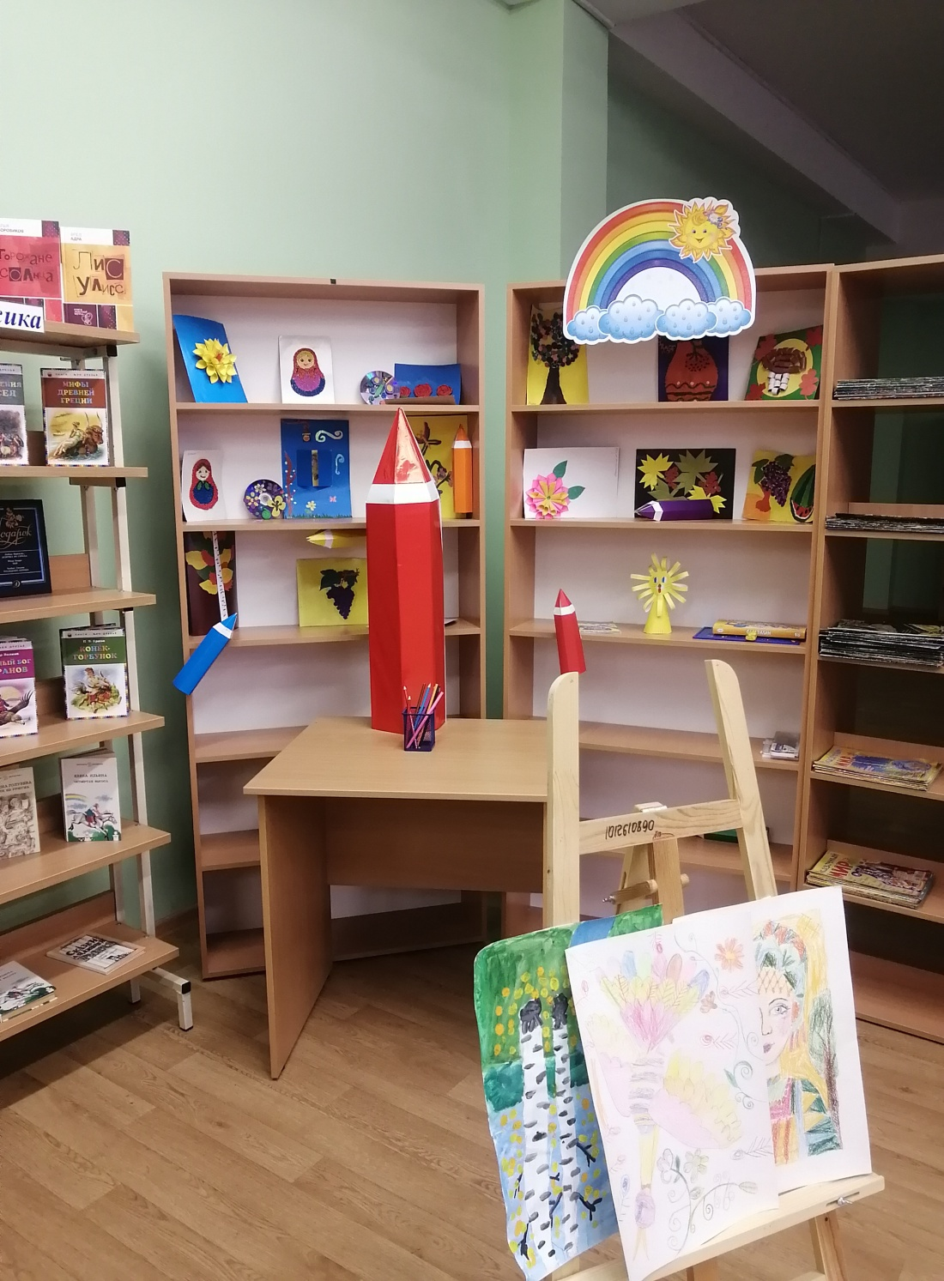
Уголок творчества

Slide 5
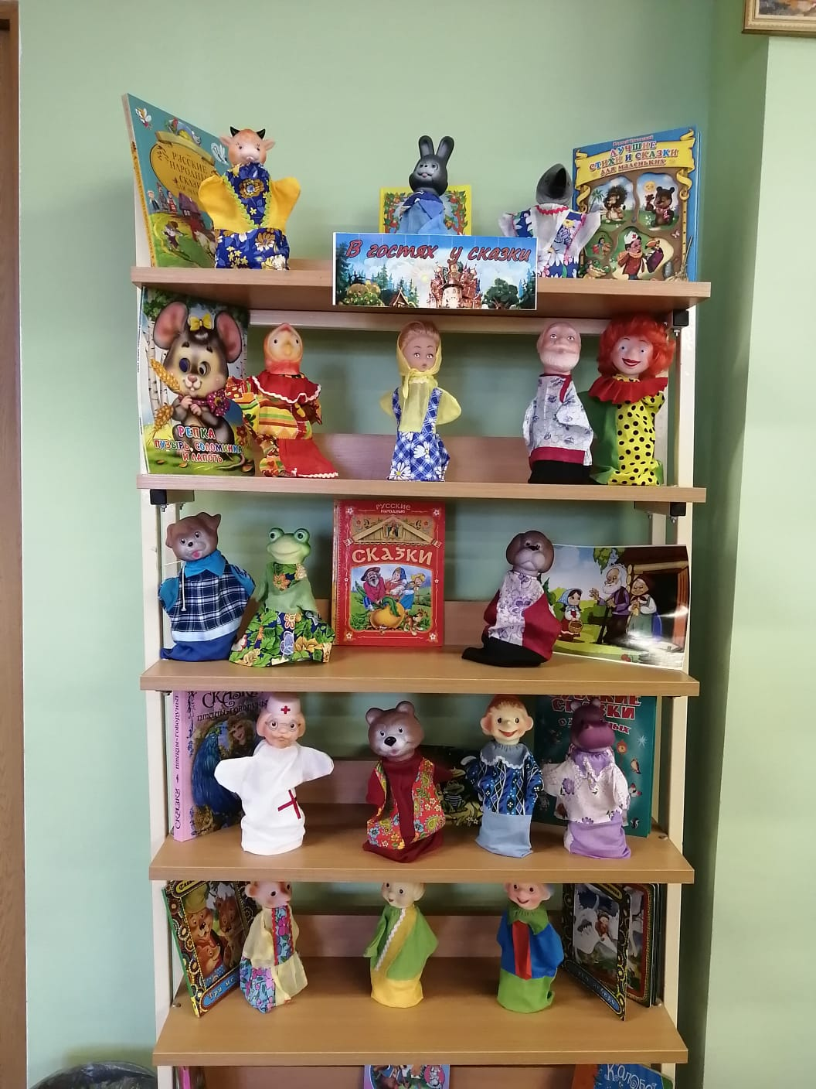
Выставка «100 сказок»

Slide 6
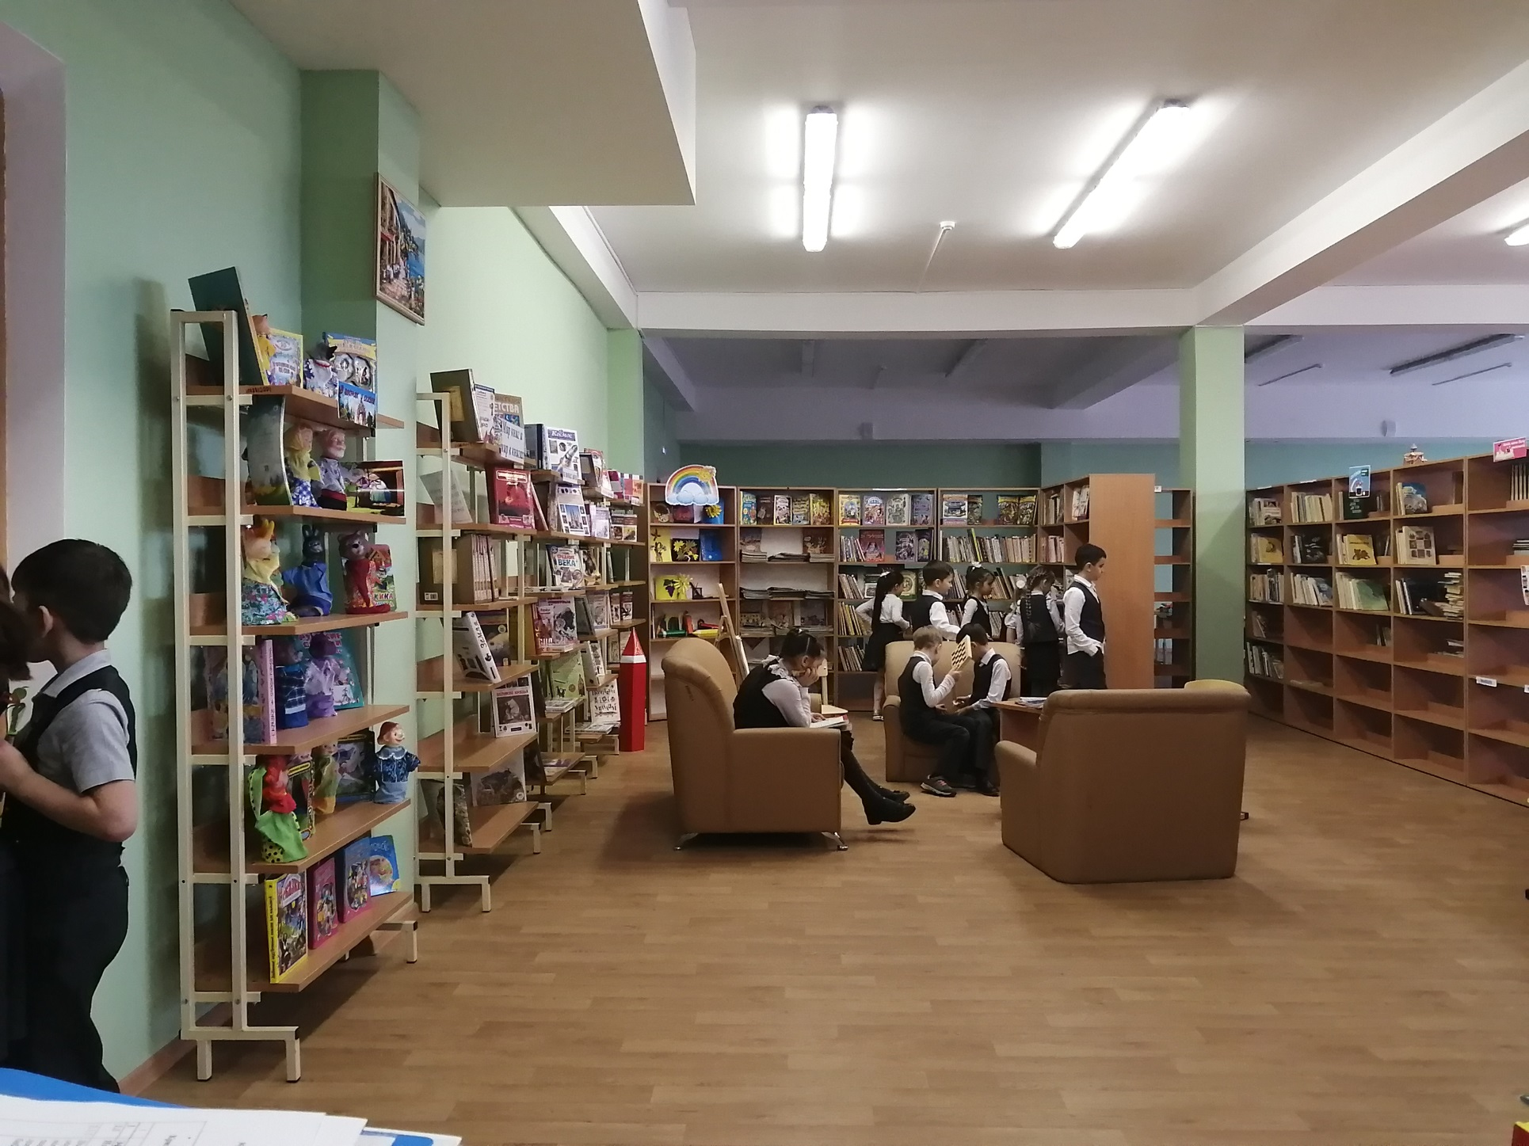
Книжный фонд открытого доступа

Slide 7
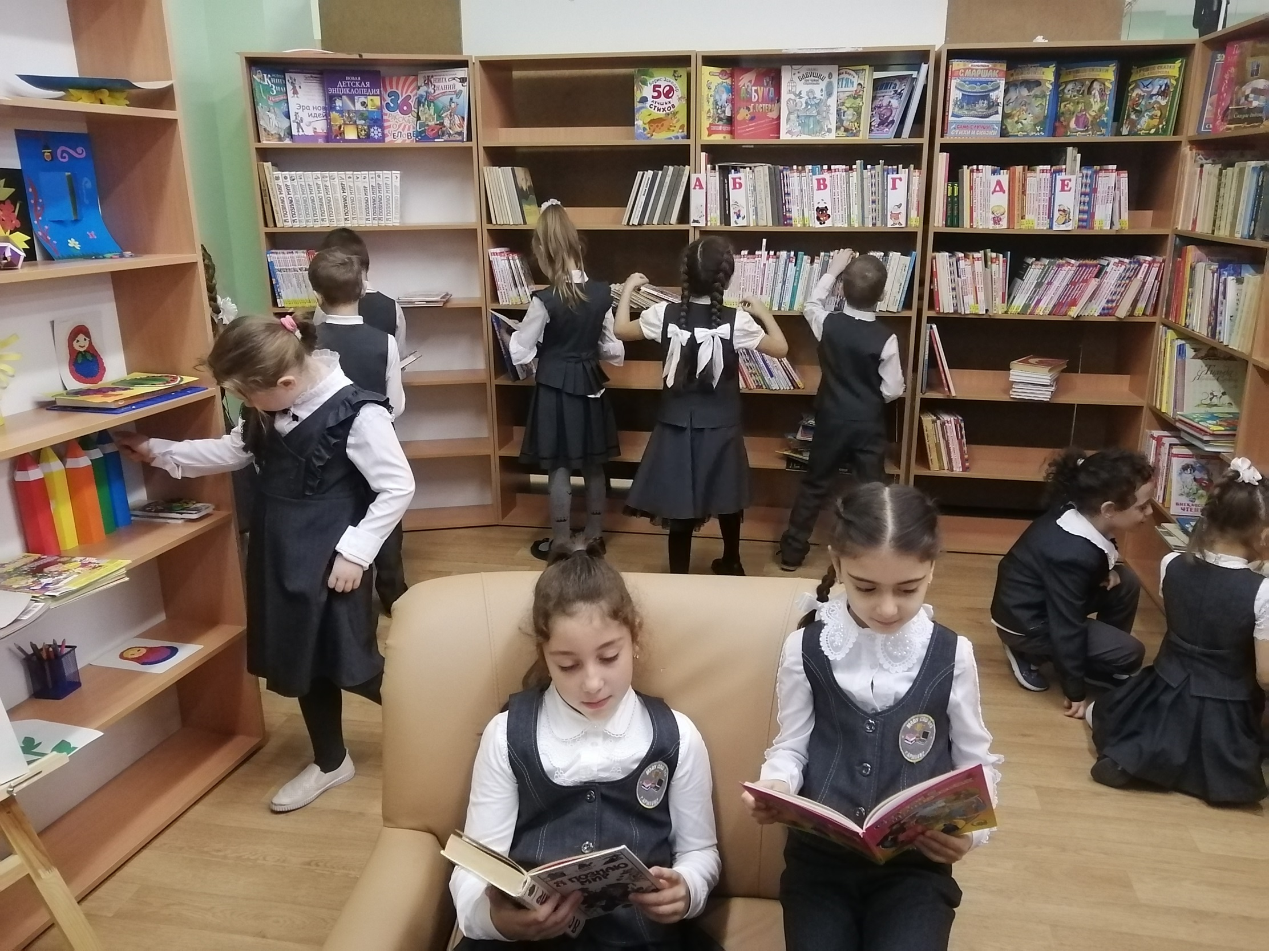

Slide 8
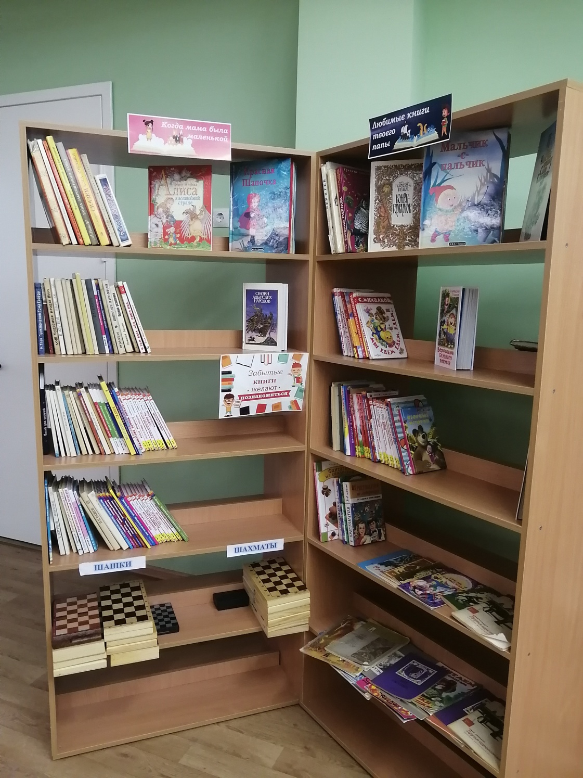

Slide 9
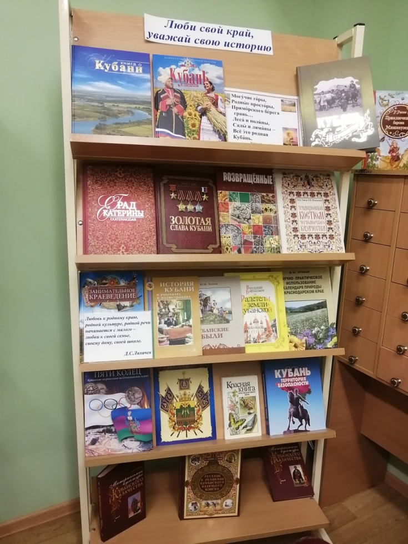
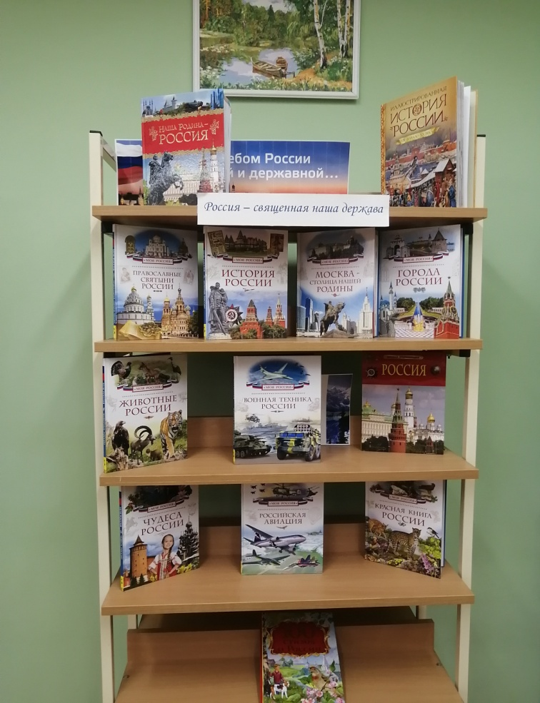
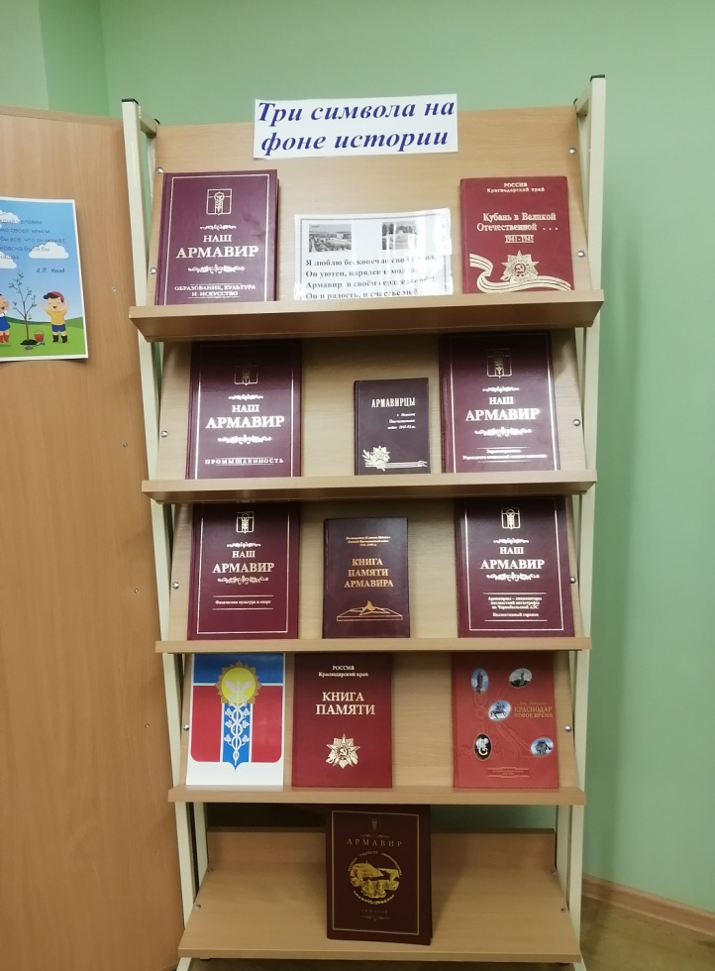

Slide 10
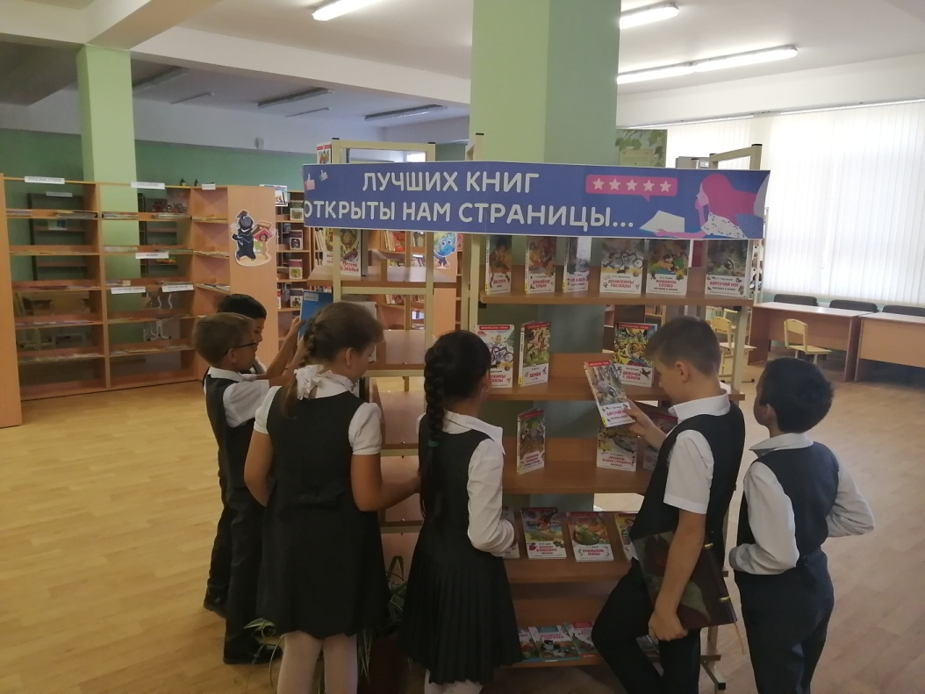
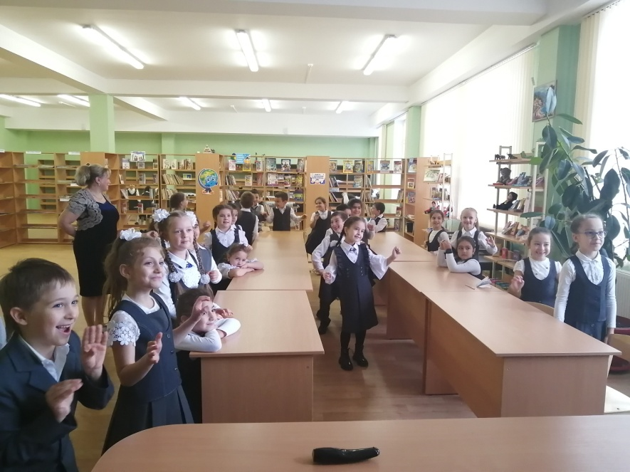
Наши будни

Slide 11
Спасибо за внимание!
г. Армавир 2022

